Slide 1
تجربــة الجــزائــــــــر في جمع و نشر إحصاءات النّوع الاجتماعي من مصادر السّجلات الإدارية الخاصّة بالحالة المدنية
رئيسة دراسات: ميــلاط نشيــدة
ورشة العمل الإقليمية حول إحصاءات النوع الاجتماعي
8-6 أيا ر/ مايو 2025
القاهرة - جمهورية مصر العربية

Slide 2
المـحتـويـات
مقدمة
جمع البيانات الديموغرافية في الجزائر
مصادر البيانات
الشركاء الوطنيين لإحصاءات الحالة المدنية
عملية جمع و معالجة البيانات الإحصائية
استغلال البيانات و عرض النتائج: أهم المؤشرات الديمغرافية
آليات احتساب أهم المؤشرات الديمغرافية
مؤشرات الحالة المدنية وأهداف التنمية المستدامة
التحديات
التطلعات
تطلعات الديوان في تحقيق التنمية المستدامة والشاملة ذات الصلة بالنوع الإجتماعي

Slide 3
مقدمة:
يولي الديوان الوطني للإحصائيات بالجزائر أهمية متزايدة لإدماج منظور النوع الاجتماعي في مختلف المنشورات ذات الصلة
Notes:
مقدمة:
يولي الديوان الوطني للإحصائيات بالجزائر أهمية متزايدة لإدماج منظور النوع الاجتماعي في مختلف المنشورات ذات الصلة. فهو يسعى باستمرار إلى توفير بيانات إحصائية مصنفة حسب النوع، مع التركيز بشكل خاص على الاستفادة من مصادر السجلات الإدارية خاصة تلك المتعلقة بإحصاءات الحالة المدنية.

Slide 4
جمع البيانات الديموغرافية في الجزائر
يقوم الديوان الوطني للإحصائيات
بمسح سنوي شامل على مستوى
مصالح الحالة المدنية للبلديات،
للأحداث الأربعة الخاصة بالحالة المدنية
المواليد أموات حسب الجنس.
الزواجات المسجلة
الولادات الحية
حسب الجنس
.
الوفيات
حسب الجنس والعمر
Notes:
مصادر البيانات:
فلمعرفة الحالة الديمغرافية للجزائر، يقوم الديوان الوطني للإحصائيات بمسح سنوي شامل على مستوى مصالح الحالة المدنية للبلديات، للأحداث الأربعة الخاصة بالحالة المدنية:
1- الولادات الحية المسجلة حسب الجنس،
2- المواليد أموات المسجلة حسب الجنس،
3- الوفيات المسجلة حسب الجنس و السن،
4- الزواجات المسجلة،

Slide 5
مصادر البيانات
سجلات الحالة المدنية
ا
ا
ا
سجل المواليد الأحياء
سجـل الوفيات
سجـل الزواجات
يتم استكمال هذه البيانات بإحصاءات حول عدد حالات الطلاق المسجلة سنويا والتي تستمد من قبل مصالح وزارة العدل
Notes:
مصادر البيانات
حيث تستخرج هذه البيانات من السجلات الثلاث المتواجدة على مستوى مصالح الحالة المدنية للبلديات:
· سجل المواليد الأحياء
· سجل الوفيات
· سجل الزواجات
يتم استكمال هذه البيانات بإحصاءات حول عدد حالات الطلاق المسجلة سنويا والتي تستمد من قبل مصالح وزارة العدل.

Slide 6
الشركاء الوطنيين لإحصاءات الحالة المدنية
وزارة الداخلية والجماعات المحلية و التهيئة العمرانية
إحصاءات الزواجات ،
المواليد و الوفايات.
وزارة العدل
إحصاءات عدد حالات الطلاق
Notes:
الشركاء الوطنيين:
وزارة الداخلية والجماعات المحلية و التهيئة العمرانية،
وزارة العدل

Slide 7
عملية جمع و معالجة البيانات الإحصائية
يتم إرسال الإستمارات إلى المكاتب اجهوية قبل العاشر من الشهر التالي.
يتم إرسال البيانات المجمعة إلى المديرية عبر البريد الإلكتروني.
تتم معالجة البيانات النهائية باستخدام SPSS و Excel لحساب المؤشرات الديموغرافية.
جمع البيانات على مستوى البلديات
إرسال البيانات إلى المكاتب الجهوية
التحقق من البيانات في المكاتب الجهوية
إرسال البيانات إلى المديرية العامة
تستوفى الاستمارات من طرف مصالح الحالة المدنية شهريًا.
التحقق من البيانات في المديرية
معالجة البيانات وحساب المؤشرات
تتحقق المكاتب الجهوية من اكتمال و تناسق البيانات وتدخلها في برنامج CSPRO .
تتحقق المديرية من صحة و اتساق البيانات وتدمجها في ملف واحد.
على مستوى مديرية إحصائيات السكان و الشغل
على مستوى البلديات
على مستوى الملاحق الجهوية
Notes:
تتم عملية جمع البيانات على ثلاث مستويات:
على مستوى البلديات:
- تستوفى الاستمارات ا شهريا من طرف مصالح الحالة المدنية
- ترسل الى الملحقات الجهوية للديوان الوطني للإحصائيات قبل العاشر من الشهر الموالي
على مستوى الملاحق الجهوية:
-استقبال الاستمارات الشهرية من البلديات التابعة لكل ملحقة على شكل صورة منسوخة غالبا عن طريق البريد الالكتروني
-التحقق من اكتمال البيانات ثم إدخالها عبر الكمبيوتر في برنامج (CSPRO) ثم التحقق من التناسق بينها.
على مستوى مديرية إحصائيات السكان و الشغل:
- تستلم المديرية التقنية للسكان والشغل بالمديرية العامة للديوان الوطني للإحصائيات، ملفات رقمية خاصة بكل ملحقة وذلك عن طريق البريد الالكتروني
- تقوم بمراقبة هذه الملفات عبر برنامج CSPRO والتحقق من صحة البيانات المقدمة
- تقوم بدمجها في ملف واحد و تشرع بعدها في عملية التحقق من الاتساق و التصحيح النهائي له.
معالجة البيانات و حساب أهم المؤشرات الديمغرافية:
باستغلال الملف النهائي المصحح للمسح الشامل نقوم بمعالجة البيانات وحساب أهم المؤشرات الديمغرافية، باستخدام تطبيق SPSS و ECXEL

Slide 8
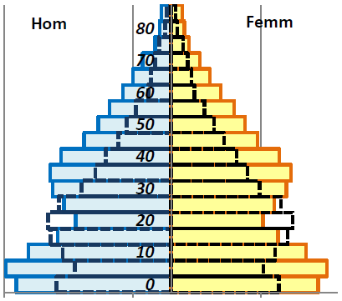
استغلال البيانات و عرض النتـا ئج :
أهم المؤشرات الديمغرافية
الأحداث الديموغرافية
تقديرات إجمالي السكان المقيمين لأفاق 2040
الولايات
الفئات العمرية
شهر التسجيل
الجنس
الجنس
تقدير عدد السكان
المؤشرات الديمغرافية
بداية العام
النوع الاجتماعي
منتصف العام
نشرة
الديموغرافيا الجزائرية
تركيبة و توزيع السكان
جداول الوفيات
الفئات العمرية
الفئات العمرية
الجنس
الجنس
تحليل أولي للوضعية الديمغرافية السنوية
Notes:
تُعرض هذه المؤشرات في نشرة سنوية بعنوان "الديموغرافيا الجزائرية” بالإضافة إلى ملخص سنوي للوضع الديموغرافي بالجزائر.
تحتوي هذه النشرة على:
· تقدير عدد السكان في بداية ومنتصف العام،
· جدول تطور أهم المؤشرات الديمغرافية بما فيها تلك المتعلقة بالنوع الإجتماعي،
· جداول الوفيات حسب الفئات العمرية و الجنس،
· جداول تركيبة و توزيع السكان في منتصف العام حسب الفئات العمرية و الجنس،
· جداول توزيع الأحداث الديموغرافية حسب الولايات و حسب شهر التسجيل و الجنس،
· جداول تقديرات إجمالي السكان المقيمين لأفاق 2040، حسب الفئات العمرية و الجنس،
· إجراء تحليل أولي للوضعية الديمغرافية السنوية.

Slide 9
أهم المؤشرات الديمغرافية
الحجم
المعدلات
المواليد
معدل النمو الطبيعي
الوفيات
المؤشرات الديمغرافية الرئيسية
الإعالة الديموغرافية
الزواجات
المعدل الخام للولادات
المعدل الخام للوفيات
الطلاق
المعدل الخام للزواجات
المعدل الخام للطلاق
الاحتمالات
احتمال البقاء على قيد الحياة عند الولادة
احتمال البقاء على قيد الحياة في سنوات أخرى
Notes:
أهم المؤشرات الديمغرافية:
ü حجم: المواليد، الوفيات، وفيات الرضع والمواليد أموات، الزواجات و حالات الطلاق,
ü معدل النمو الطبيعي، الإعالة الديموغرافية، المعدل الخام للولادات، الوفيات، للزواجات و الطلاق
ü معدلات وفيات الرضع، و الأطفال دون الخامسة،
ü معدلات المواليد اموات،
ü احتمال البقاء على قيد الحياة عند الولادة و سنوات اخرى من العمر,

Slide 10
آليات احتساب المؤشرات الديموغرافية
معدل الإعالة الديمغرافية
معدل المواليد الخام
معدل الطلاق
معدل الخصوبة الكلي
معدل الطلاق الخام
معدل الوفيات الخام
معدل الزواج الخام
معدل النمو الطبيعي
معدل المواليد أموات
معدل وفيات الرضع
Notes:
آليات احتسابها:
المعدل الخام للولادات : (‰) حاصل قسمة عدد المواليد أحياء للسنة على متوسط عدد السكان لنفس السنة.
معدل الخصوبة الكلي: هو متوسط عدد الأطفال المولودين أحياء لكل امرأة خلال فترة حياتها الإنجابية، مع افتراض خضوعها لنفس ظروف الخصوبة الملاحظة خلال هذه السنة.
المعدل الخام للوفيات (‰): هو حاصل قسمة مجموع الوفيات سنويا علي متوسط عدد السكان لنفس السنة.
معدل النمو الطبيعي (‰): هو حاصل قسمة متوسط حجم النمو الطبيعي للسكان على متوسط عدد السكان لنفس السنة.
معدل وفيات الرضع (‰): هو حاصل قسمة عدد وفيات الأطفال الٲقل من سنة خلال السنة على الولادات الحية لذات السنة.
احتمال وفيات الأطفال دون الخامسة من العمر(‰): هو احتمال وفاة المواليد قبل بلوغهم خمس سنوات.
معدل المواليد أموات (‰): هو حاصل قسمة عدد المواليد أموات خلال السنة على عدد الولادات )مواليد أحياء+ مواليد أموات( خلال نفس السنة.
المعدل الخام للزواجات (‰): هو حاصل قسمة عدد الزواجات خلال السنة على متوسط عدد السكان لنفس السنة.
المعدل الخام للطلاق (‰):هو حاصل قسمة عدد حالات الطلاق المسجلة خلال السنة على متوسط عدد السكان لنفس السنة.
معدل الطلاق (%):هو حاصل قسمة عدد حالات الطلاق المسجلة خلال السنة على عدد الزواجات لنفس السنة.
معدل الإعالة الديمغرافية ) :لكل 100 شخص في سن النشاط (هو حاصل قسمة مجموع فئتي الأشخاص الذين تقل أعمارهم عن 15 سنة والبالغين 60 سنة فأكثر خلال السنة على فئة السكان في سن النشاط الاقتصادي (من 15 الى 59سنة) لنفس السن

Slide 11
مؤشرات الحالة المدنية وأهداف التنمية المستدامة
احتمال البقاء على قيد الحياة عند الولادة
معدل الخصوبة لدى المراهقات
احتمال بقاء الأطفال على قيد الحياة عند الولادة.
معدل الخصوبة لدى المراهقات بين 15و19 عامًا.
معدل وفيات الرضع حديثي الولادة
معدل وفيات الأطفال دون سن الخامسة
عدد وفيات الرضع حديثي الولادة لكل 1000 ولادة حية.
معدل وفيات الأطفال دون سن الخامسة لكل 1000 ولادة حية.
Notes:
إحصاءات الحالة المدنية وأهداف التنمية المستدامة :
يتم رصد مؤشرات أهداف التنمية المستدامة المتعلقة بالنوع الإجتماعي باستخدام إحصاءات 'الحالة المدنية':
-معدل وفيات الرضع حديثي الولادة (لكل 1000 ولادة حية)، ذكور و إناث: (‰): هو حاصل قسمة عدد وفيات الرضع خلال أول 28 يوما مكتملا من الحياة خلال السنة على الولادات الحية لذات السنة.
-معدل الوفيات للأطفال دون سن الخامسة (لكل 1000 ولادة حية) ، ذكور و إناث: (‰): هو حاصل قسمة عدد وفيات الأطفال الٲقل من 5 سنوات خلال السنة على الولادات الحية لذات السنة.
-احتمال البقاء على قيد الحياة عند الولادة، ذكور و إناث: المستخرجة من جدول الوفيات المختصر.
-معدل الخصوبة لدى المراهقات و التي تتراوح أعمارهن بين 15 و19 عامًا: (‰): هو حاصل قسمة عدد المواليد أحياء خلال السنة لنساء الاتي تتراوح أعمارهن بين 15 و19 عامًا على العدد الكلي للنساء من نفس السن.

Slide 13
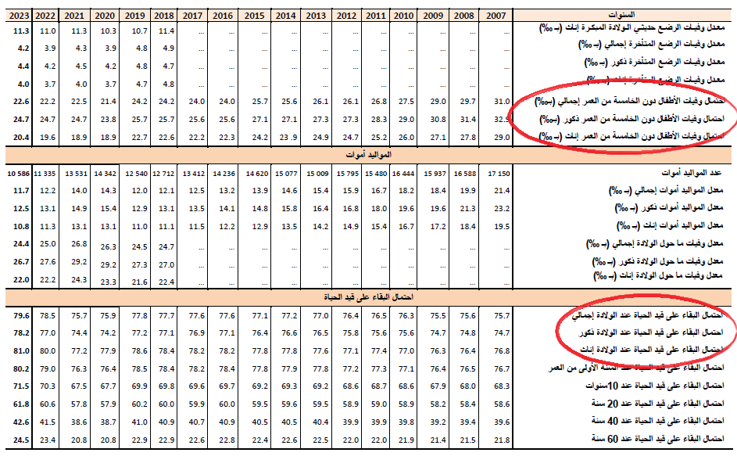

Slide 14
التحـديـات
لا يتم تحديد مواقع
أحداث الحالة المدنية
سوء تصنيف البيانات
يتم احتساب حالات ولادة الجنين ميتا على أنها وفيات قبل بلوغ الطفل سنة واحدة من عمره والعكس صحيح
لا يمكننا بناء مؤشرات حسب الولاية
عدم التعرف على أسباب الوفاة
صعوبات ربط البيانات
بين الملفات المعلوماتية المختلفة المصادر
و المتعلقة بالأحداث الديموغرافية
لا يتم التعرف على أسباب الوفاة من سجلات الحالة المدنية
Notes:
التحديات:
يتم احتساب بعض حالات ولادة الجنين ميتا على أنها وفيات قبل بلوغ الطفل سنة واحدة من عمره والعكس صحيح.
لا يتم تحديد مواقع أحداث الحالة المدنية ( لذا لا يمكننا بناء مؤشرات حسب الولاية).
لا يتم التعرف على أسباب الوفاة من سجلات الحالة المدنية،
و صعوبة ربط البيانات بين الملفات المعلوماتية المختلفة المصادر و المتعلقة بالأحداث الديموغرافية

Slide 15
التطلعــــــــــــــات
الخاصية
الوصف
تحسين التنسيق بين بيانات الحالة المدنية و بيانات قطاع الصحة
التنسيق
دعم أفضل لعملية الإحصاء الخاصة بوقائع الحالة المدنية حول وفيات الرضع والأطفال
الإحصائيات
تطوير
آليات الجمع
تطوير آليات لجمع البيانات المتعلقة بالنوع الاجتماعي من سجلات الحالة المدنية
تكييف النظم المعلوماتية المستخدَمة
و العمل على تكييف النظم المعلوماتية المستخدَمة في إدارة السجلات لتسهيل استخلاص وتصنيف البيانات حسب النوع الاجتماعي
التغطية
تغطية واسعة للسكان
الوقت والجهد
استخراج البيانات من السجلات الإدارية الإلكترونية أقل تكلفة وأسرع
الانتظام والتحديث
يتم تحديث السجلات الإدارية بشكل دوري
Notes:
التطلعات
ستتجه جهودنا نحو:
*تحسين التنسيق بين بيانات الحالة المدنية و بيانات قطاع الصحة، محاولة ربط البيانات المستخلصة من السجلات الإدارية مع بيانات قطاع الصحة لتحليل أعمق و الحصول على الإحصاءات الخاصة برصد وفيات الأمهات و كذلك أسباب الوفيات بصفة عامة.
*دعم أفضل لعملية الإحصاء الخاصة بوقائع الحالة المدنية لتوفير إحصائيات حول وفيات الرضع والأطفال على مستوى جغرافي أدق (الولاية).
*تطوير آليات الجمع: بوضع إجراءات واضحة لجمع البيانات ذات الصلة بالنوع الاجتماعي من سجلات الحالة المدنية و العمل على تكييف النظم المعلوماتية المستخدَمة في إدارة السجلات لتسهيل استخلاص وتصنيف البيانات حسب النوع الاجتماعي بشكل منتظم و الذي يضمن:
-تغطية واسعة: غالبًا ما تغطي السجلات الإدارية تجمعات واسعة من السكان، مما يوفر بيانات شاملة
-توفير الوقت والجهد: يمكن أن يكون استخلاص البيانات من السجلات الإدارية الإلكترونية أقل تكلفة وأسرع.
-الانتظام والتحديث: يتم تحديث السجلات الإدارية بشكل دوري، مما يتيح تتبع التغيرات في حينها.

Slide 16
تطلعات الديوان الوطني للإحصائيات
في
تحقيق التنمية المستدامة والشاملة ذات الصلة بالنوع الإجتماعي
بيانات دقيقة و شاملة
مصادر السجلات الإدارية
توفير أكبر قدر ممكن من إحصاءات النوع الاجتماعي
بالتوجه نحو ستغلال مصادر مختلفة للسجلات الإدارية
التنمية المستدامة والشاملة وخاصة تلك المتعلقة بالنوع الإجتماعي
بيانات دقيقة و شاملة
تطوير العملية
ضمان دقة البيانات
لقرارات مستنيرة
تحسين عملية جمع البيانات باستمرار
Notes:
الخاتمة:
يتطلع الديوان الوطني للإحصائيات إلى توفير أكبر قدر ممكن من إحصاءات النوع الاجتماعي بالتوجه نحو استغلال مصادر مختلفة للسجلات الإدارية.
فمن خلال الاستمرار في تطوير وتحسين هذه العملية، ستتمكن الجزائر من توفير بيانات دقيقة وشاملة تدعم جهودها في تحقيق التنمية المستدامة والشاملة وخاصة تلك المتعلقة بالنوع الإجتماعي.

Slide 17
